Slide 1
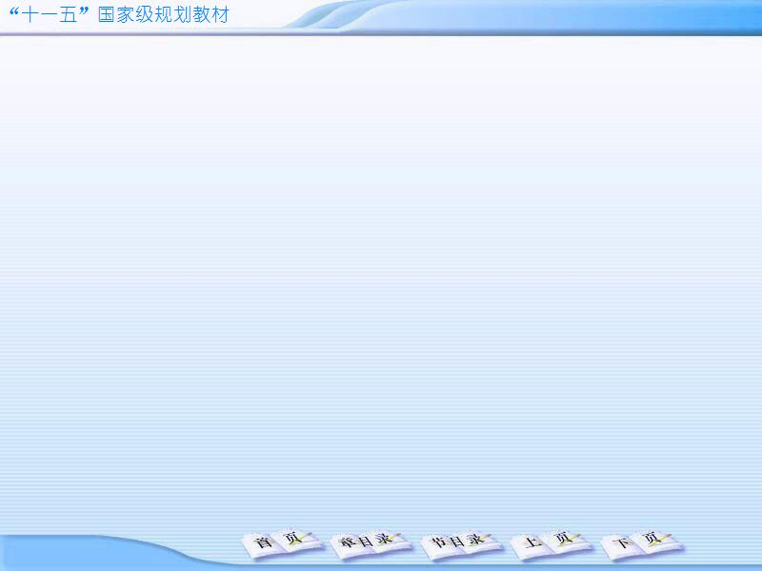
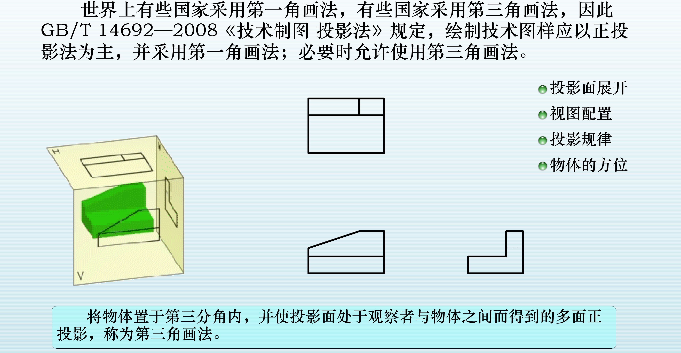
§7-5 第三角画法简介
§7-5 第三角画法简介

Slide 2
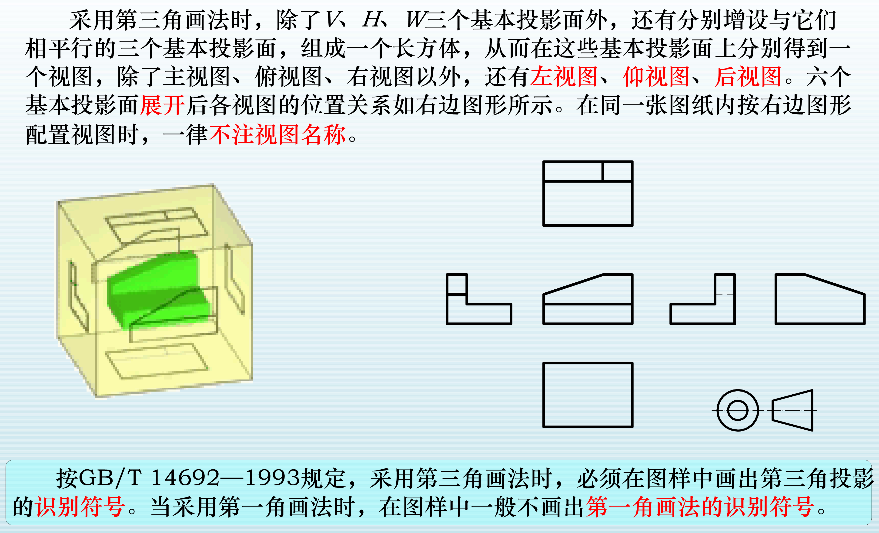
第三角画法简介
§7-5 第三角画法简介

Slide 3
第三角画法简介
§7-5 第三角画法简介
第三角画法与第一角画法的比较
（俯视图）
第三角画法
（主视图）
（左视图）
（主视图）
（右视图）
（俯视图）
第一角画法
第三角投影和第一角投影的区别就是视图位置不同，其投影规律是一样的。

Slide 4
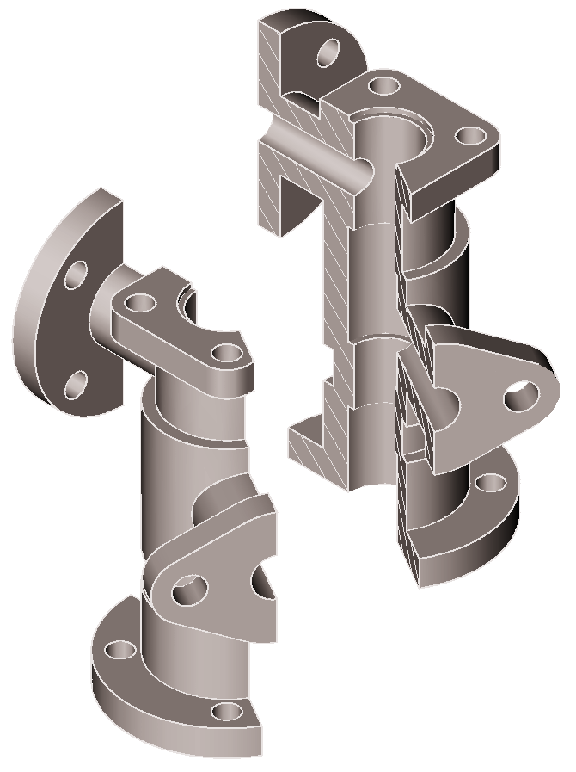
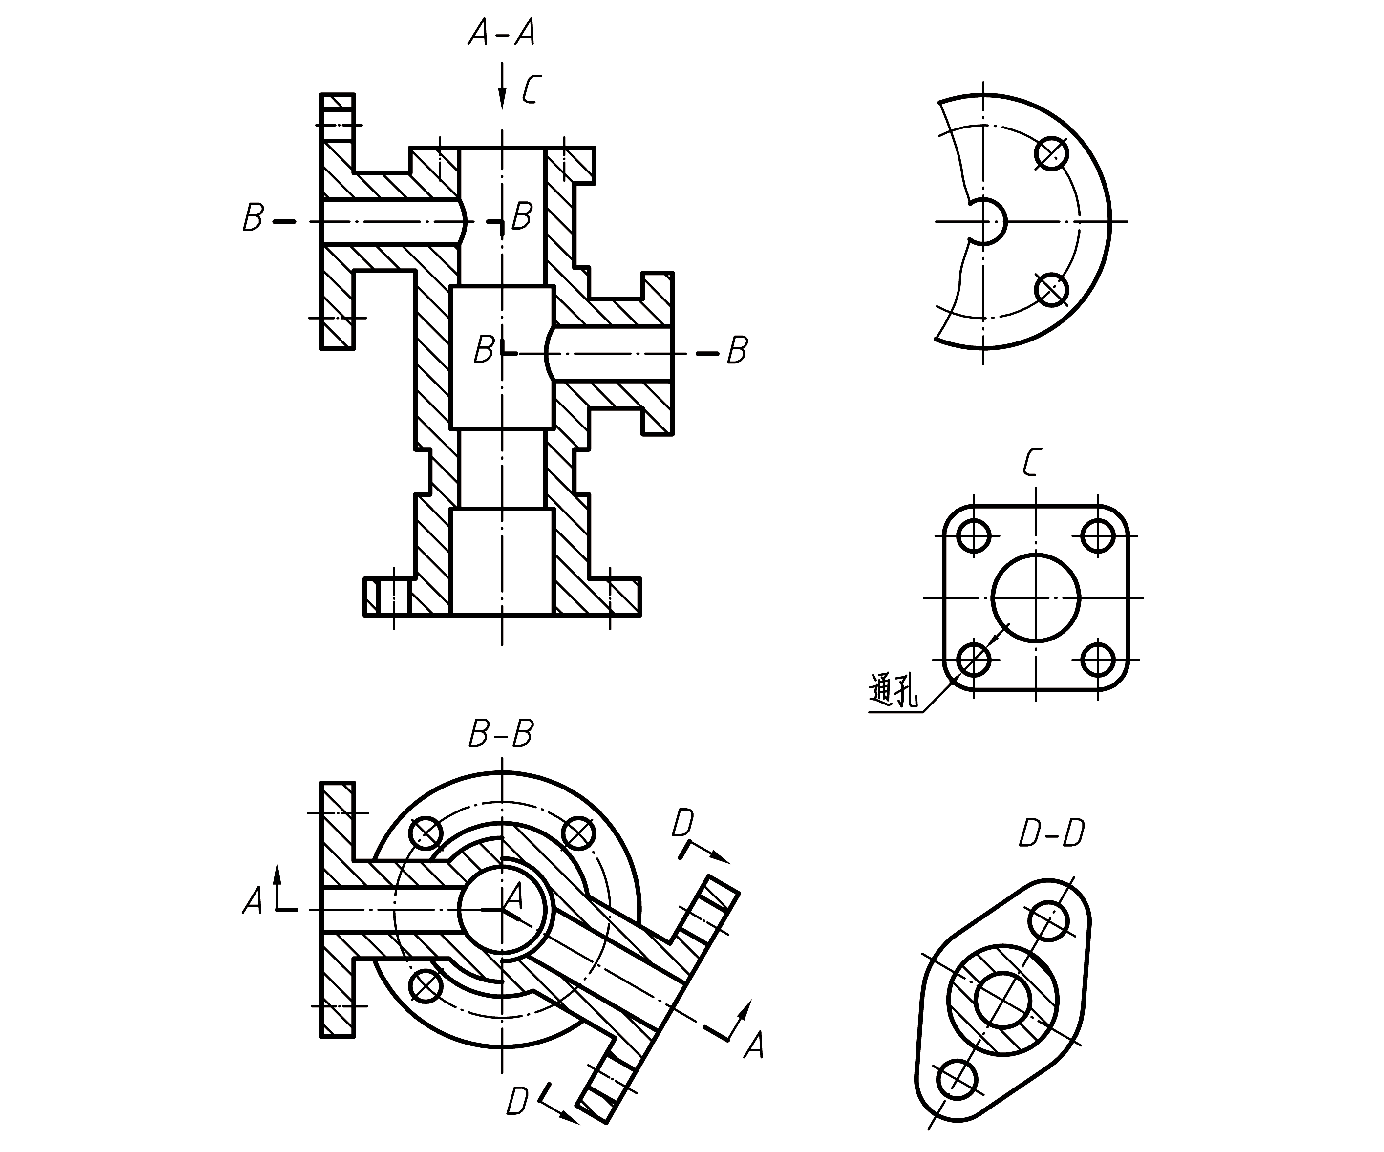
§7-6 表达方法综合应用示例
§7-6 表达方法综合应用示例
一、形体分析
四通管主要由三部分组成，中间圆管，上部和中部有水平圆管，与中间竖管相通。
上部水平管
中间竖管
二、选择表达方案
主视图采用两相交剖切剖切表达四通管的连通情况。
中部水平管
俯视图采用两平行剖切面剖切，表达两水平管的夹角和中间管下端的法兰盘形状。
D-D斜剖来表达中部水平管的连接盘形状及其上的两个孔的分布情况 。
两局部视图分别表示上部水平管和中间管顶部法兰盘形状。

